Slide 1

本文衍生自維基百科
程式人《十分鐘系列》
那些我們都曾經學過
但是卻幾乎沒有人知道自己學過的
《歐氏幾何》
陳鍾誠
2016年8月24日

Slide 2
還記得我國小的時候
大部分人的數學都九十幾分！

Slide 3
但是到了國一下學期
很多人就只剩三十幾分

Slide 4
而我
就是那個很多人之一！

Slide 5
國中的數學
比起國小的數學
難了不少！

Slide 6
問題是
到底難在哪裡呢？

Slide 7
關於這個問題

Slide 8
是我經過很多很多年之後

Slide 9
才逐漸開始理解的

Slide 10
這些問題
對已經學會的人而言
幾乎沒有任何困難！

Slide 11
但是
對那些還不會的國中生而言

Slide 12
很可能難如登天

Slide 13
還記得我國二的時候

Slide 14
完全不知道
聯立方程式到底是甚麼意思
我應該如何解這種問題！

Slide 15
而我們的學校
每次都必考聯立方程式

Slide 16
所以
我的數學就只剩三十幾分了！

Slide 17
直到二年級的某一天
數學老師請假！
(數學老師也是我們的班導師)

Slide 18
結果來了一位代課老師

Slide 19
代課老師上了一堂數學之後
就發現我們很多人都不會《聯立方程式》

Slide 20
於是他很驚訝

Slide 21
他很努力地想把我們教會

Slide 22
但是好像沒那麼快

Slide 23
還好他一整天都上我們的課

Slide 24
所以不管是甚麼課程

Slide 25
他都拿來上數學

Slide 26
教我們解聯立方程式

Slide 27
但是整整過了一個上午
我還是不知道那些 X, Y 到底是甚麼意思！

Slide 28
直到下午
鄰近的同學們很多都學會了

Slide 29
但我還是學不會

Slide 30
後來隔壁的同學開始教我

Slide 31
突然間

Slide 32
我懂了那些
X, Y 的意義

Slide 33
其實就是一個
代表某數值的符號而已！

Slide 34
就在那一瞬間
我學會了一整年來都沒學會的聯立方程式

Slide 35
經過很多年之後

Slide 36
我才知道

Slide 37
那位老師
對我的人生

Slide 38
有很大的影響

Slide 39
如果當年我沒學會
聯立方程式！

Slide 40
我應該考不上好高中
很難進好大學！

Slide 41
當天晚上

Slide 42
下課之前

Slide 43
代課老師告訴我們

Slide 44
他沒有甚麼錢可以吃晚餐

Slide 45
有沒有人
可以讓他到家裡吃個便飯！

Slide 46
我很想舉手

Slide 47
但是卻又不敢舉手

Slide 48
結果

Slide 49
我就這樣

Slide 50
錯過了
可以答謝那個老師的機會！

Slide 51
更糟的是

Slide 52
我已經忘了那個老師的名字

Slide 53
所以這件事情
成了我心裡的一個遺憾！

Slide 54
故事講完了！

Slide 55
不過好像離題了！

Slide 56
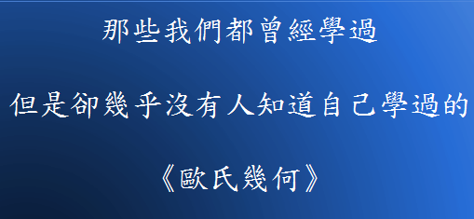
我們的題目是

Slide 57
但是卻一直在講

Slide 58
聯立方程式的那些事情！

Slide 59
不過

Slide 60
這兩件事情

Slide 61
還是有關連的！
(硬ㄠ當中 …)

Slide 62
因為我認為
《聯立方程式》
和《歐氏幾何》
是國中數學裡兩個最容易卡關的地方！

Slide 63
一旦這兩個部分學會了

Slide 64
國中數學

Slide 65
就沒有甚麼可怕的了！

Slide 66
問題是

Slide 67
雖然代課老師
教會了我《聯立方程式》

Slide 68
但是
我始終沒學會過《歐氏幾何》

Slide 69
直到很多年之後

Slide 70
我開始看
《數學是甚麼？》
這類的《非教科書》

Slide 71
我才知道
原來我們國中時教的那些
三角、圓規之類的證明，稱為《歐氏幾何》！

Slide 72
但是
我國中的時候，一直不知道這個東西是《歐氏幾何》

Slide 73
只知道
我寫的那些證明題
常常被老師打個大叉叉...

Slide 74
而我
卻總不知道為甚麼被打叉叉

Slide 75
只能在心裡偷偷地
叉叉叉、叉叉叉、 …

Slide 76
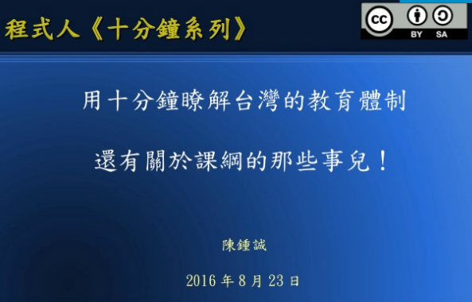
昨天
我寫了下列這份投影片！
http://www.slideshare.net/ccckmit/ss-65258237

Slide 77
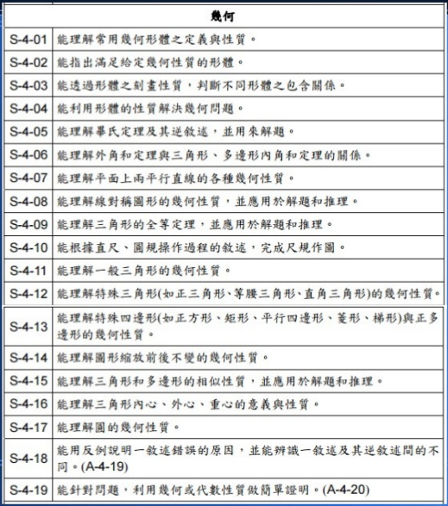
看到國中課綱裡的《幾何部分》

Slide 78
又讓我回想起
國中時面對《幾何證明》的心情！

Slide 79
現在
就讓我們一起回到國中
重新體會一下當時學幾何的心境！

Slide 80
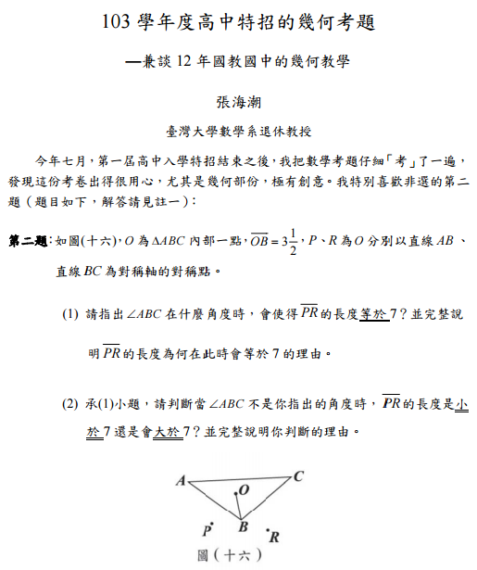
像是這題
資料來源：103學年度高中特招的幾何考題 — 兼談12年國教國中的幾何 (張海潮)

Slide 81
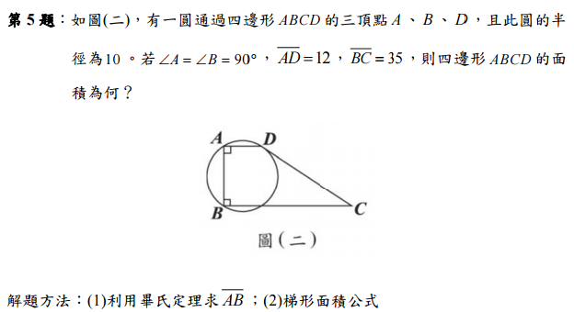
這題

Slide 82
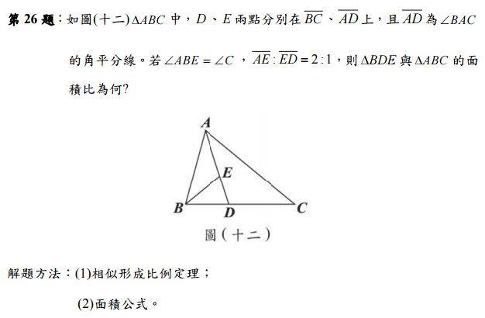
這題

Slide 83
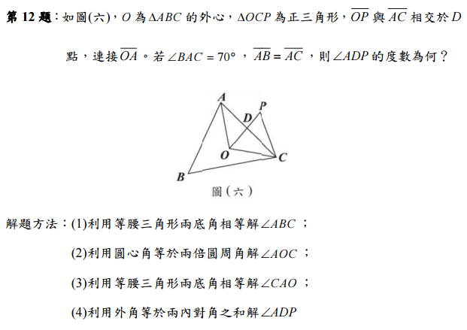
還有這題

Slide 84
現在
您應該可以體會，國中生們的心情了吧！

Slide 85
更糟的是

Slide 86
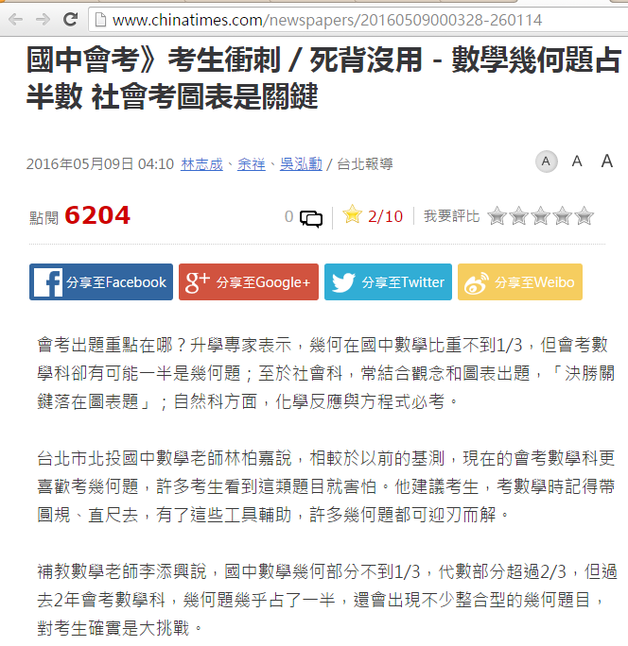
老師們特別愛考幾何題

Slide 87
雪特
雪特
雪特
…

Slide 88
求解這些幾何題
真的有那麼重要嗎？

Slide 89
不會這些幾何題

Slide 90
真的會影響你
未來的工作或學術能力嗎？

Slide 91
如果不是
那為甚麼要學這些幾何
又為甚麼要一直考幾何題呢？

Slide 92
當年
還身為國中生的我
始終不明白為何要學幾何？

Slide 93
現在
我想我明白了，也可以理解要學幾何的原因了！

Slide 94
但是
那種一直解題，一直考試的做法
實在讓人倒盡胃口！

Slide 95
到底
為甚麼我們要學幾何呢？

Slide 96
而我們學的幾何
到底是哪種幾何呢？

Slide 97
關於這個問題
我們得回到兩千三百年前的古希臘時代
才能獲得解答！

Slide 98
很多人學西洋歷史的時候
都會從《古希臘》開始談起！

Slide 99
問題是
世界這麼大，為何《西洋文明》非得從《希臘》開始談呢？

Slide 100
關於這個問題
你得從西洋人的角度來看！

Slide 101
所謂的西洋人
其實是指《歐洲》人，與十五世紀《大航海時代》後移居世界各地的那些人！

Slide 102
這些歐洲人
經過《文藝復興》之後，開始發展出《近代科學》，並完成了《工業革命》！

Slide 103
文藝復興和工業革命
讓歐洲人成為主宰全世界的強權！

Slide 104
並且
將《歐洲文明》放射到全世界各地！

Slide 105
其他的地區
全都被捲入這一場史無前例的變化當中！

Slide 106
舉例而言
我們都知道中國經過《鴉片戰爭、八國聯軍》等等歷史

Slide 107
而台灣
也曾經被荷蘭和西班牙人統治
後來還在1895年甲午戰爭後從清朝割讓給日本！

Slide 108
事實上
日本也經歷過西洋文明的入侵！

Slide 109
1853年美國海軍准將馬修·培理
進入日本，並於次年簽定《神奈川條約》強迫幕府開港
這個事件最後導致《幕府無法持續統治日本》，最後在《薩長土肥》四藩強逼下《大政奉還》給《明治天皇》的結果。

Slide 110
而東南亞
則因為香料、橡膠等等資源，早就是歐洲各國的必爭之地。

Slide 111
這一切事件
都和《歐洲的強勢崛起》有密切的關係！

Slide 112
問題是
歐洲為何強勢崛起呢？

Slide 113
這個問題
一個簡單的看法是，他們發展出了《強大的科學與工業》

Slide 114
但是為何
歐洲人能發展出強大的科學與工業呢？

Slide 115
關於這點
如果從歐洲人的角度而言
得追溯到希臘時代！

Slide 116
為何科學工業和希臘有關呢？

Slide 117
這個微妙的關聯性
關鍵在數學！

Slide 118
而歐洲數學的起源
正是希臘時代

Slide 119
希臘時代的數學
最輝煌的就是《幾何學》！

Slide 120
而希臘幾何學的集大成之作
就是《歐幾里得》所留下的《幾何原本》！

Slide 121
當初光緒百日維新時
很多人還在想
《中學為體、西學為用》！

Slide 122
但是只學製造船艦大砲
卻沒有學背後的理論
結果是一仗輸給日本！

Slide 123
當然
甲午戰爭清朝輸給日本的原因
很難歸咎單一因素！

Slide 124
但是數學與科學
絕對是歐洲文明的精華！

Slide 125
所以
我們從國中開始就會學《幾何學》
而且是從《歐氏幾何》開始學起！

Slide 126
問題是
難道還有其他的《幾何學》嗎？

Slide 127
答案當然是有的

Slide 128
幾何學大致可以分為
歐氏幾何
解析幾何
非歐幾何

Slide 129
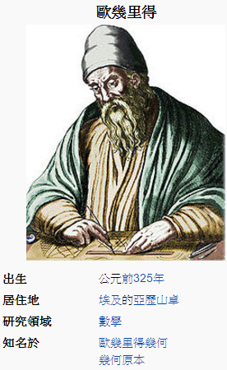
那些只能用
直尺、圓規、三角板作圖的幾何學，就是希臘時代發展出來的《歐氏幾何》！

Slide 130
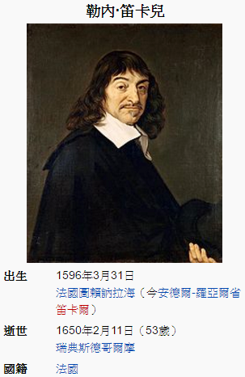
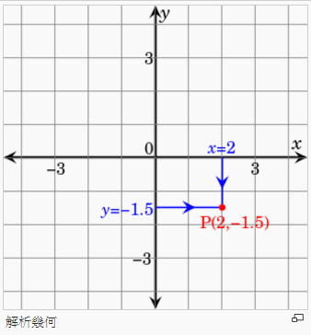
而那些
可以用《座標》描述的幾何學，則稱為《解析幾何》
這是從1637《笛卡兒》時代開始發展的，因此那些座標也稱為《笛卡兒》座標系統

Slide 131
而非歐幾何
則是從拿掉《歐氏幾何》五條公設中的《平行公設》後所發展出來的！

Slide 132
歐洲文明
從希臘時代到文藝復興
中間斷了長達一千五百年的時間。

Slide 133
這一千五百年
主要是《羅馬時代》與《基督教》時代！

Slide 134
直到歐洲文明
結合《大航海時代、新教改革、文藝復興、啟蒙運動》等等事件，逐漸開始發展出《工業革命》之後
產生了強大的力量，影響遍及全球！

Slide 135
於是其他的國家
也開始引入《歐洲的那些文化與制度》
甚至引進了《學校教育制度》，試圖讓國力能趕上歐洲的水準！

Slide 136
所以
我們現在和歐洲人一樣
都要學《幾何》！

Slide 137
只是我們很少會說
我們國中學的是《歐氏幾何》

Slide 138
而且我們也通常不會
直接去念《幾何原本》！

Slide 139
我們只是
不斷地想學會歐洲那一套
所以把這些知識，硬塞入學生的腦袋裡！

Slide 140
以為這樣
就能夠學會《歐洲人的科學與技術》，發展出和他們一樣強大的工業了！

Slide 141
但是這種學法
常常只是摧毀了學生對數學的興趣而已！

Slide 142
對於中學生
其實我強烈建議
應該多閱讀科學史與數學史

Slide 143
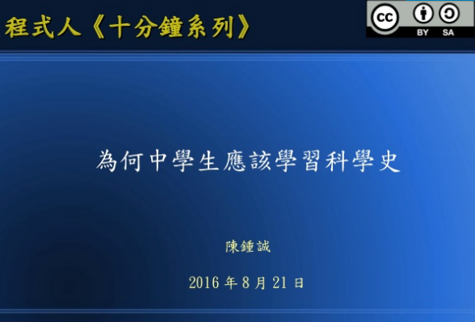
就像我在這篇中提到的那樣
http://www.slideshare.net/ccckmit/ss-65198664

Slide 144
透過科學史
我們才能理解西洋文化發展的背景
還有歐洲文明的思維邏輯！

Slide 145
也才能理解
從希臘銜接文藝復興與工業革命的那些關鍵！

Slide 146
除此之外
我強烈建議中學生們
閱讀一下《幾何原本》！

Slide 147
為甚麼要讀《幾何原本》呢？

Slide 148
《幾何原本》
裡面有哪些是中學幾何沒講到的呢？

Slide 149
當然是有的
而且絕對是精華中的精華！

Slide 150
其中最精華的部分
就是《公理系統》！

Slide 151
幾何原本
是第一本從《公理系統》出發，透過嚴格的邏輯推論，推導出《豐富幾何定理》的《聖經》。

Slide 152
而且《幾何原本》
比《耶穌》還早降臨這個世界

Slide 153
《幾何原本》這本書
在西洋出版領域，是印行量僅次於《聖經》的一本書！

Slide 154
而《幾何原本》的重要性
則是非常清楚的闡釋了
透過《公理系統》推導出《完整數學體系》的一本《經典》！

Slide 155
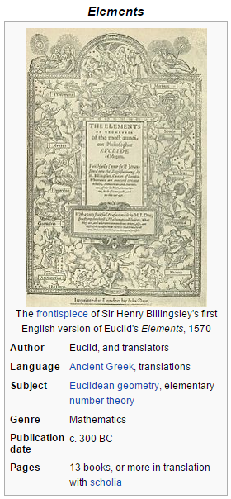
現在、就讓我們來看看
幾何原本的內容吧！

Slide 156
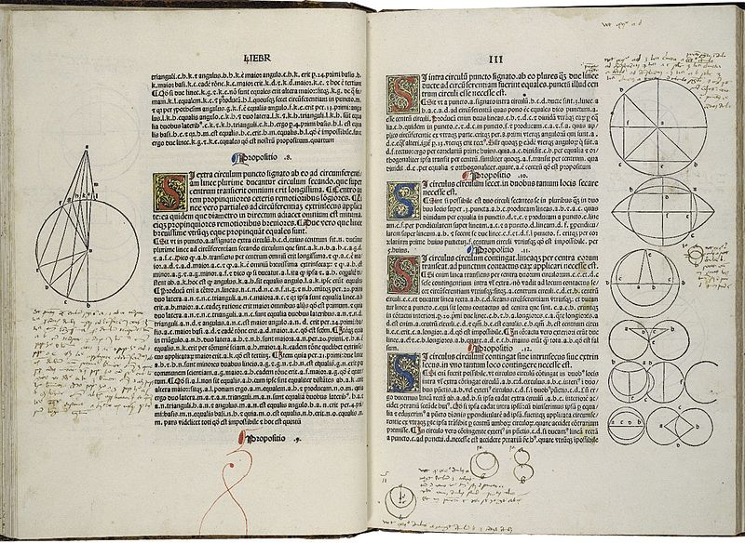
您可以看到
幾何原本裡有很多圖形

Slide 157
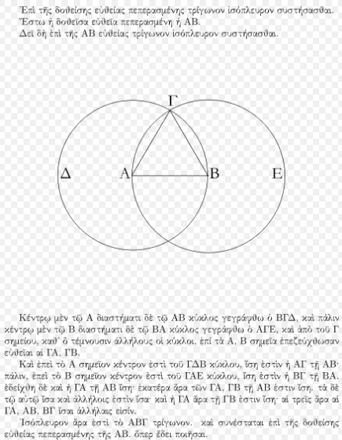
還有證明

Slide 158
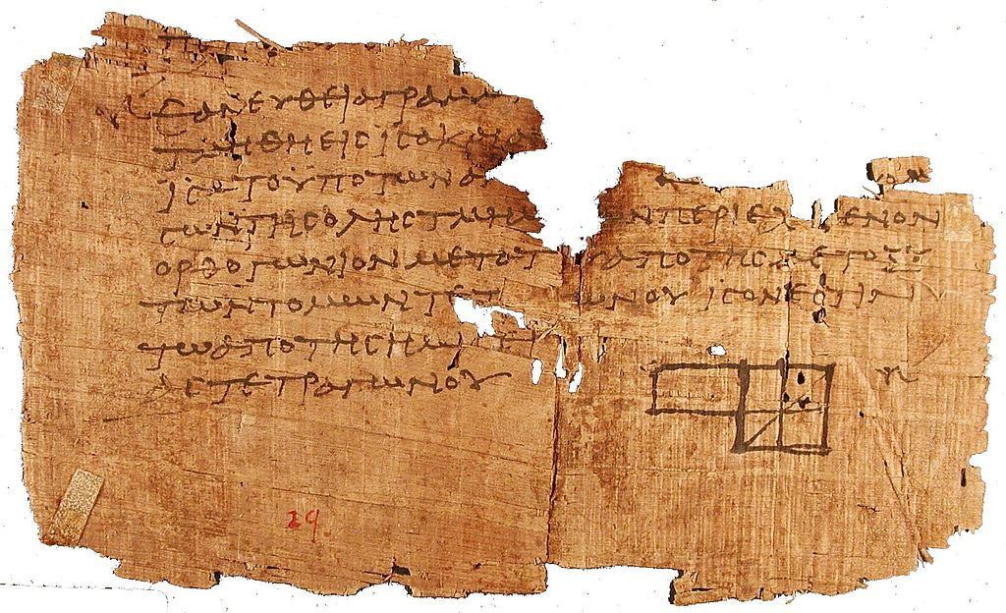
當然、原稿我們看不懂

Slide 159
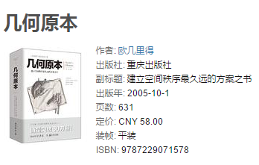
我手上的幾何原本是這版
https://book.douban.com/subject/26181193/

Slide 160
這個版本有631頁
我當然沒有看完！
只是偶爾翻翻欣賞而已！

Slide 161
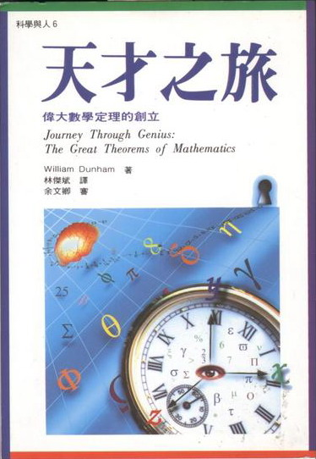
但是我有另一本書
這本用不到100頁的篇幅，講完了幾何原本的重點。

Slide 162
現在、就讓我闡述一下
到底《幾何原本》裡的幾何學，和我們中學的幾何學有何不同？

Slide 163
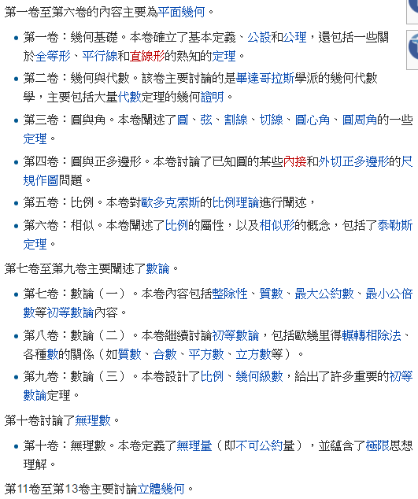
以下是幾何原本各卷的內容

Slide 164
首先、讓我們看看
幾何原本的公理系統

Slide 165
幾何原本
用23個定義、五個公設與五個公理，構成了所有證明的基礎。

Slide 166
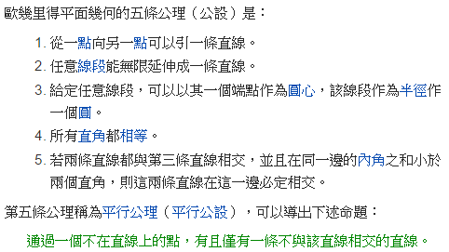
其中的五條公設如下
註：公設的英文是 postulates (axioms)

Slide 167
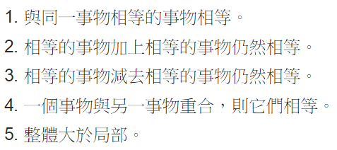
而五條公理如下
註：幾何原本裡的公理，其實應該稱為《一般概念》(common notions) ，前面的公設才是幾何公理。

Slide 168
幾何原本的23個定義如下
1. 點：點不可以再分割成部分
2. 線：線是無寬度的長度
3. 線的兩端是點
4. 直線：直線是沿著一定方向與其相反方向的無限平舖
5. 面：面只有長度和寬度
6. 一個面的邊是線
7. 平面：平面是直線自身的均勻分布
8. 平面角：平面角是兩條線在一個平面內相交所形成的傾斜度。
9. 直線角：含有角的兩條線成一直線時，其角稱為直線角(現代稱為平角)
10. 直角與垂線：一條直線與另一條直線相交所形成的兩鄰角相等，兩角皆稱為直角。
11. 鈍角：大於直角的角
12. 銳角：小於直角的角
13. 邊界：邊界是物體的邊緣
14. 圖形：由一個邊界或幾個邊界所圍成的。
15. 圓：由一條線包圍著的平面圖形，其內有一點與這條線上任一點所連成的線段都相等。
16. 上述圓內的那點稱為圓心。
17. 直徑是穿過圓心，端點在圓上的任意線段，該線段將圓分成兩等份。
18. 半圓：是直徑與被它切的圓弧圍成的圖形。半圓的圓心與原圓心相同。
19. 直線圖形是由線段首尾順次相接圍成的。三角形是由三條線段圍成的。四邊形是由四條線段圍成的。多邊形是由四條以上的線段圍成的。
20. 三角形中，三條邊相等的稱為等邊三角形。兩條邊相等的稱為等腰三角形。三個角都為銳角的稱為銳角三角形。
21. 三角形中，有一個角為直角者是直角三角形，有一個角是鈍角的稱為鈍角三角形。
22. 四邊形中，四條邊相等並且四個角為直角的稱為正方形，四角為直角，但邊不完全相等的為長方形(矩形)。兩邊相等，角不是直角的為菱形。兩組對邊，兩組隊角分別相等的為平行四邊形。一組對邊平行，另一組對邊不平行的稱為梯形。
23. 平行直線：在同一平面內向兩端無限延長不能相交的直線。

Slide 169
寫完這23定義、五條公理與公設之後
《幾何原本》就開始證明一個又一個的命題了。
(證明為正確命題就是我們所稱的定理)

Slide 170
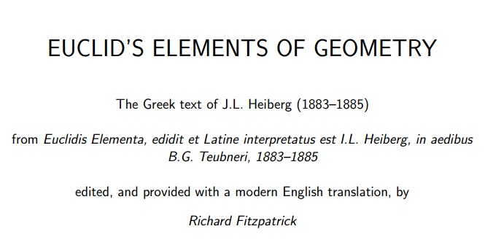
為了避免重新畫圖
以及忠於原著，以下圖形均來自
上述版本為希臘文與英文對照版。
網址：http://farside.ph.utexas.edu/Books/Euclid/Elements.pdf

Slide 171
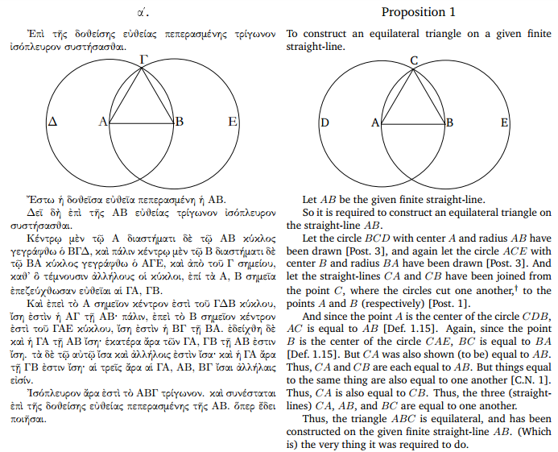
命題1.1 已知一線段可作一等邊三角形
這個證明用到定義15與公理1

Slide 172
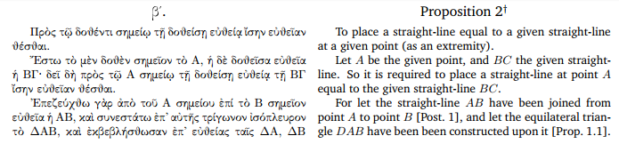
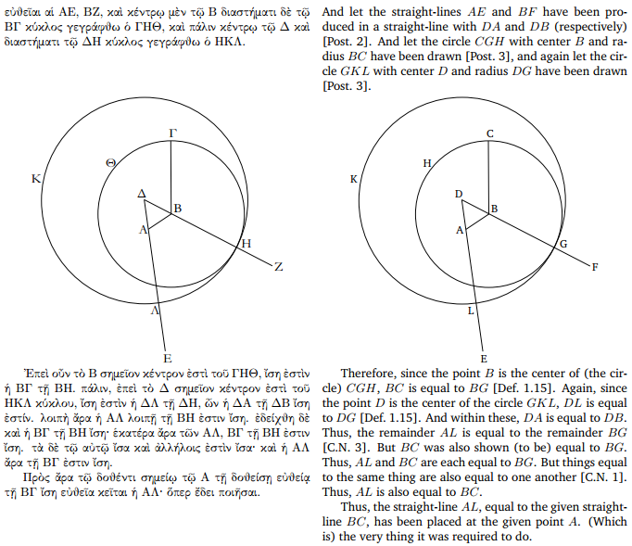
命題1.2
從一個給定的點可以引一條線段等於已知的線段。
這個證明用到前面的命題1.1

Slide 173
然後就
一個接著一個的證明
每個證明都只能使用
  定義、公理或公設
  或前面已經證明完畢的定理
這樣就會有很強的系統性

Slide 174
而且
不會有循環論證的問題！

Slide 175
甚麼是循環論證？

Slide 176
所謂的循環論證
就是用A來證明B
然後又用B來證明A

Slide 177
這種循環證法當然是不可靠的！

Slide 178
幾何原本當然不會有循環論證
否則就不夠經典了！

Slide 179
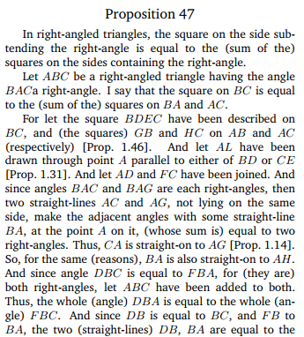
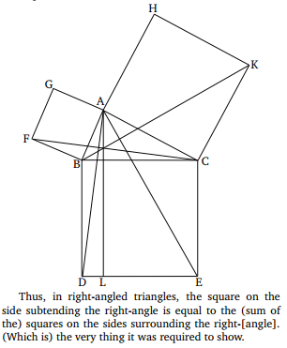
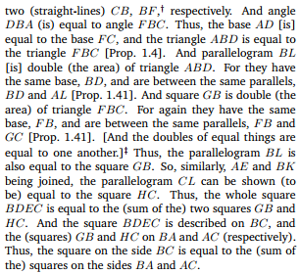
在第1卷末尾的命題I.47
歐幾里得證明了畢氏定理

Slide 180
就這樣、幾何原本
在第一卷中證明了48個命題(基礎)
在第二卷中證明了14個命題(幾何與代數)
在第三卷中證明了37個命題(圓與角)
在第四卷中證明了16個命題(圓與正多邊形)
在第五卷中證明了25個命題(比例)
在第六卷中證明了33個命題(相似)

Slide 181
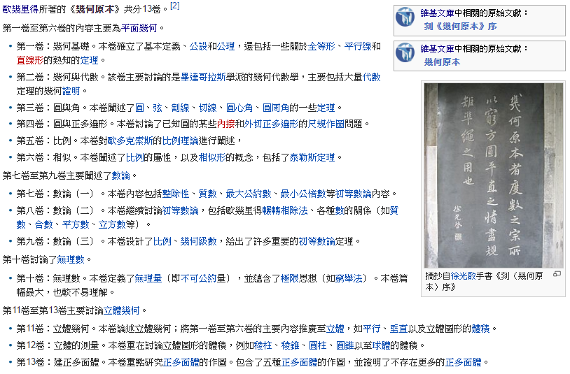
但幾何原本總共有13卷

Slide 182
其中
第1-6卷為平面幾何
第7-9卷為數論
第10卷為無理數
第11-13卷為立體幾何

Slide 183
歐幾里得透過
定義、公理、公設的系統化方法
總結了《希臘時代》數學家們的成果，將數學打造成一個《具有堅實基礎》的《系統性學問》。

Slide 184
這就是
《幾何原本》的貢獻！

Slide 185
讀了幾何原本
還有一些科學史的書籍之後

Slide 186
解答了我很多的疑問

Slide 187
舉例而言

Slide 188
當我解證明題的時候
常常被老師打叉叉 ...

Slide 189
我心裡不免疑問
為甚麼老師和課本的證明就是對的
但我的證明就是錯的！

Slide 190
從小學到大學
從來沒有一個老師教我《數學公理系統》還有的甚麼是《嚴格證明》的那些事情！

Slide 191
於是每次的證明
就像是作文比賽一般！

Slide 192
這樣的數學訓練
我想是非常糟糕的！

Slide 193
但是為了要在50分鐘內
寫完20道考題！

Slide 194
又有誰會去在意
要從公理系統出發的這件事情！

Slide 195
但是缺了公理系統
整個數學的大廈，就彷彿是建築在沙地一般的不可靠！

Slide 196
學習歐氏幾何
最重要的事情，我想就是理解數學從《公理系統》出發，可以成為一門非常嚴格學問的這件事情！

Slide 197
透過像《幾何原本》這樣的作品
人們就可以領會《數學的優美》

Slide 198
而欣賞這樣的優美性
我想才是《數學教育》最重要的事情！

Slide 199
雖然並非
每個人都會想當數學家或科學家！

Slide 200
但是透過學習
領略各種學問的美麗之處

Slide 201
我想是不會太難的！

Slide 202
如果
在《考試》和《欣賞學問之美》
兩者之間
現在我想我會選擇後者！
可惜當年的我沒辦法體會到這些！

Slide 203
這些數學
看起來並沒有甚麼用！

Slide 204
但是如果
我們把數學從科學當中抽掉

Slide 205
那麼
我們將不會有《牛頓定律、微積分、馬克士威方程組》等等物理領域的數學內容。

Slide 206
這樣的話
抽掉數學的科學，究竟會剩下些甚麼東西呢？

Slide 207
而這種抽掉數學的科學
是否足以支持現代社會，讓我們能發展出同樣水準的技術呢？

Slide 208
如果西洋的文化
像中國一樣注重實用
而不去注重發展數學的話

Slide 209
那麼歐洲文明
還能發展到像今天這個地步嗎？

Slide 210
如果我又回到了13歲
再念一次中學的話

Slide 211
那麼我應該
不會將大部分時間
投入在考試和解題上！

Slide 212
而是會廣泛的接觸各個領域

Slide 213
多看、多聽、多想、多實作

Slide 214
然後找出自己想做的事
還有自己的興趣和天賦之所在！

Slide 215
不過
我現在已經四十七歲了！

Slide 216
再也沒有機會
回到年輕的時候了！

Slide 217
但是現在的中學生們

Slide 218
你們和我不一樣

Slide 219
你們還很年輕

Slide 220
你們還有漫長的人生

Slide 221
我們已經浪費了的那些光陰

Slide 222
恐怕是再也回不來了！

Slide 223
而你們的青春

Slide 224
究竟是要放在哪裡？

Slide 225
這個決定權

Slide 226
目前還掌握在你們

Slide 227
自己的手上！

Slide 228
別浪費了光陰

Slide 229
別浪費了人生！

Slide 230
雖然我們不知道
未來會怎麼樣！

Slide 231
但是
學會欣賞各種學問與技能
我想是比考試更重要的事！

Slide 232
希望我們的教育
能夠給大家更多機會
還有留下更多的時間

Slide 233
讓大家去感受

Slide 234
學習之美！

Slide 235
這就是我們今天的
十分鐘系列！

Slide 236
我們下回見！

Slide 237
Bye Bye!

